Slide 1

QuickBox application Marketing et Gestion de facture
Par Jonathan Begot

Slide 2


Présentation de l’application web
QuickBox est une application web en développement axée sur la gestion automatisée des factures pour les entreprises. Son objectif principal est de simplifier les processus financiers en automatisant le traitement des factures et en fournissant des outils d'analyse de données pour aider à la prise de décisions marketing conçue dans le cadre d'une formation en intelligence artificielle, QuickBox vise à offrir une solution pratique et efficace pour la gestion des factures, en utilisant les technologies d'IA pour lire et extraire les données des factures, réduisant ainsi les erreurs et les délais de traitement.

Slide 3
Table of contents
01
02
03
04
OCR
ORM
Fonctionnalité
Futures

Slide 4
01
OCR, Azure

Slide 5
Capture et Traitement des factures
API INVOICE AZURE
Azure Cognitive Services Vision
QuickBox récupère les images des factures à partir d'une API externe Azure
QuickBox extraire automatiquement les informations essentielles des factures

Slide 6

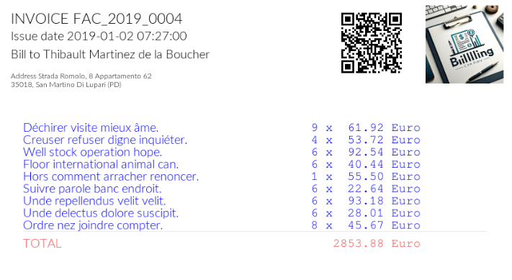
Quickbox et API Azure Invoice

Slide 7
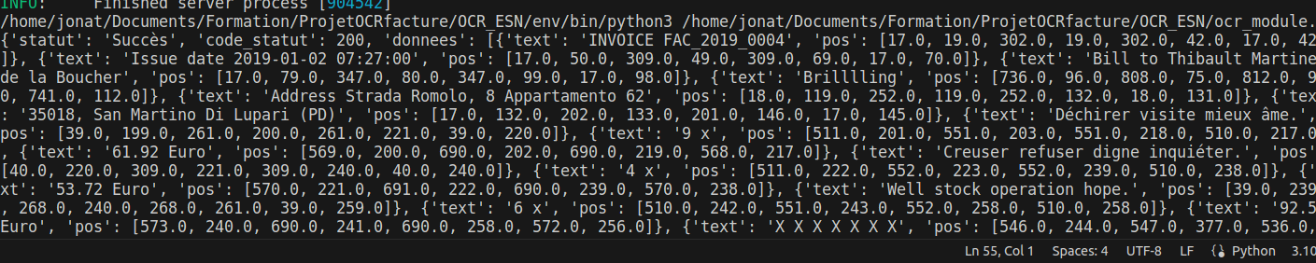
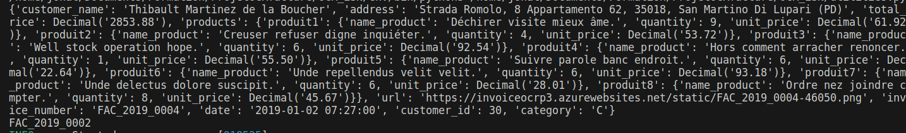
IA Azure Cognitive Services
Les données extraites comprennent non seulement les mots contenus dans les factures, mais également leur position précise dans le document.
Après traitement et récupération des informations QRcode :

Slide 8
02
ORM et Base de donnèes

Slide 9
Mise en place des tables
Customer
Product
Cette table contient des informations sur les clients, telles que leur identifiant, leur nom, leur adresse et leur catégorie.
Cette table stocke les détails des produits, y compris leur identifiant, leur nom et leur prix unitaire.
Invoice
Orders
Cette table enregistre les détails des factures, tels que leur numéro, leur date, leur montant total et leur lien vers le document de facturation. Elle inclut également une colonne pour indiquer si la facture a été payée ou non.
Cette table maintient les informations sur les commandes associées aux factures. Chaque commande est liée à une facture par son numéro de facture, et elle contient également l'identifiant du produit commandé et la quantité associée.

Slide 10
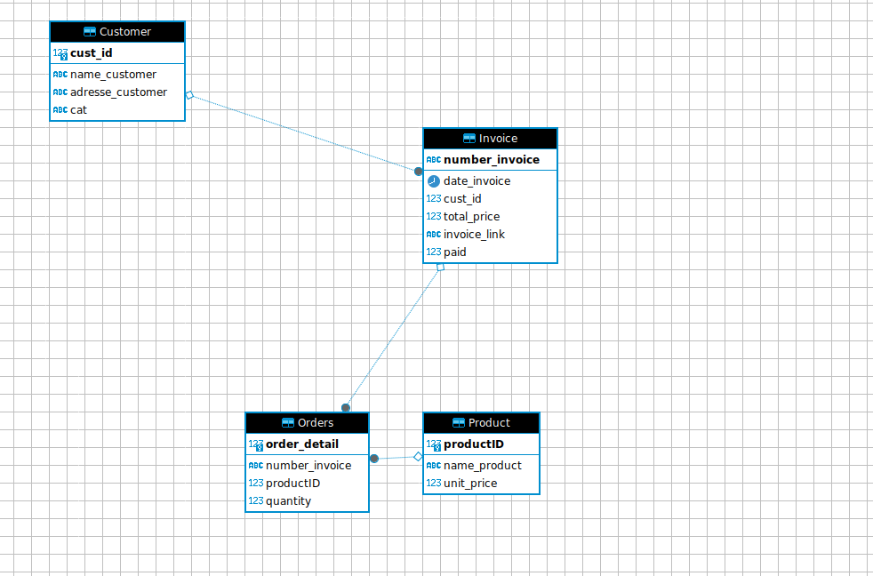

Slide 11
Mise en place de l'ORM avec SQLAlchemy
Relations entre les modèles gérées facilement :
Gestion des sessions et des transactions pour assurer la cohérence des données :
Modèles de données définis sous forme de classes Python :
SQLAlchemy gère les sessions qui fournissent un contexte pour effectuer des opérations de base de données de manière cohérente. Les transactions sont utilisées pour garantir la cohérence des données et pour annuler les modifications en cas d'erreur.
Les données sont structurées à l'aide de classes Python telles que Customer, Product, Invoice et Orders, qui correspondent chacune à une table dans la base de données. Ces classes définissent les colonnes de chaque table ainsi que les relations entre les tables.
SQLAlchemy facilite la gestion des relations entre les modèles de données. Par exemple, la relation entre les clients et leurs factures associées est établie à l'aide de la fonctionnalité relationship, ce qui permet une navigation aisée entre les différents éléments.

Slide 12
03
QuickBooks,
fonctionnalité

Slide 13
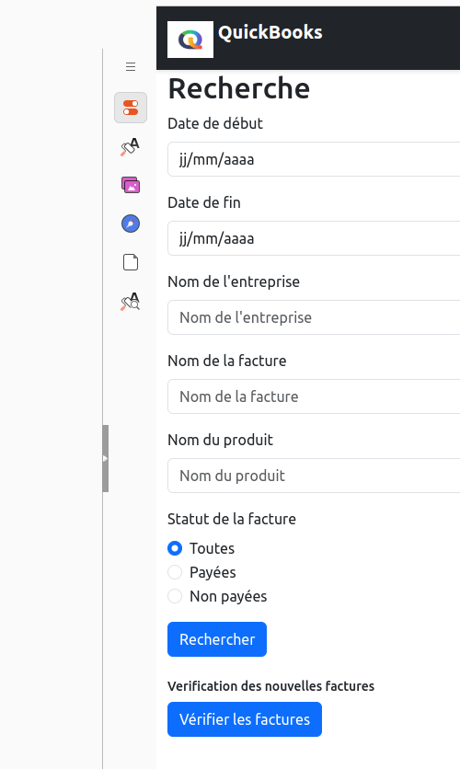
Critère de recherche :

Slide 14
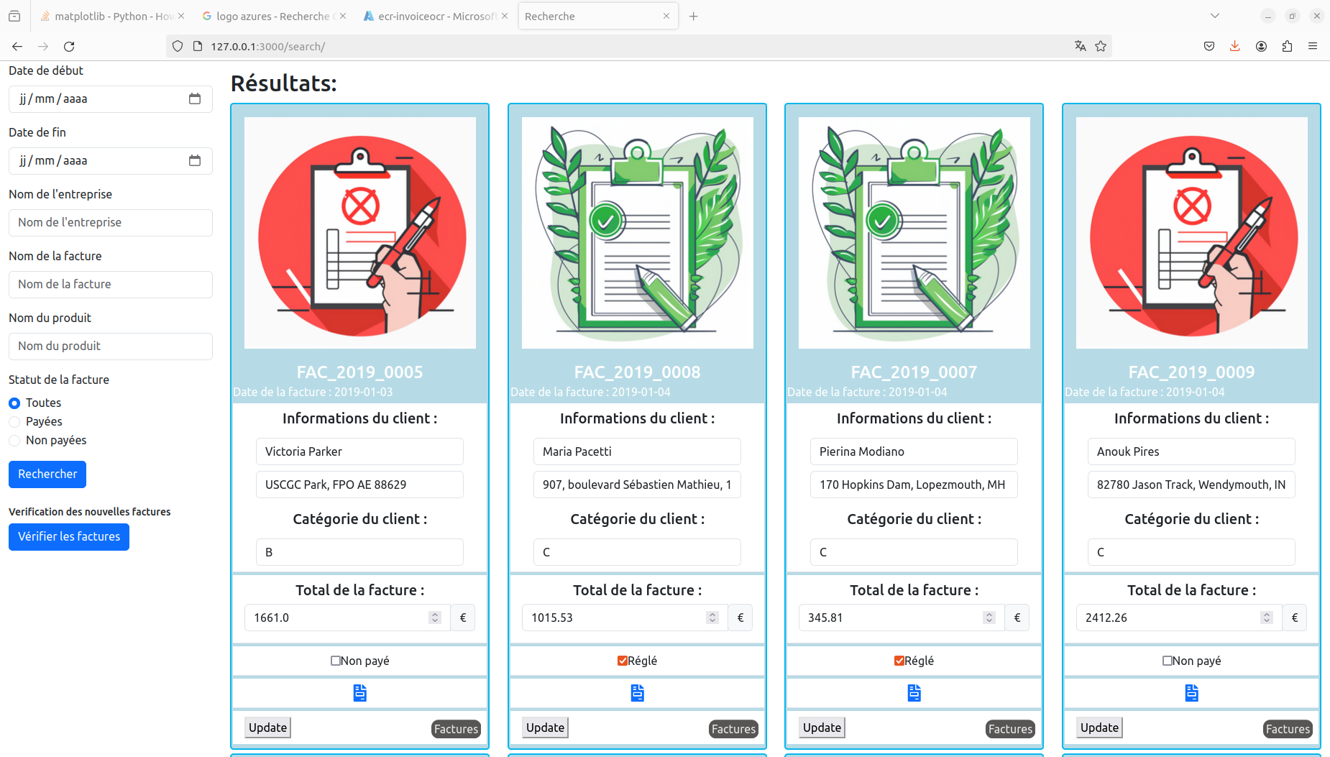
Visibilité et modifications des factures :

Slide 15
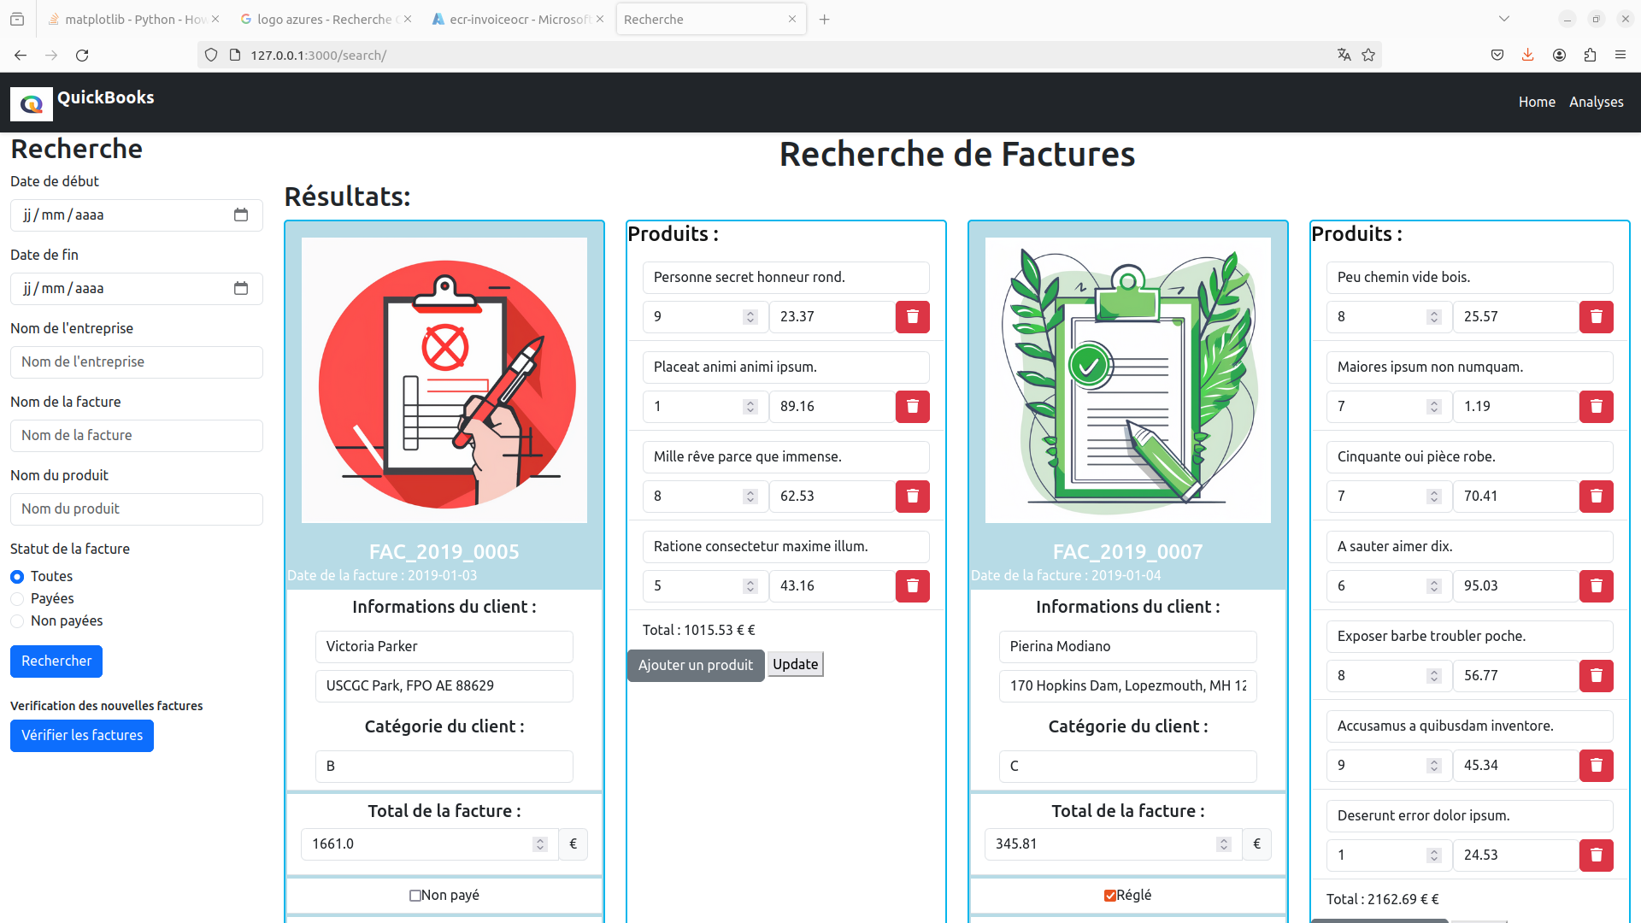

Slide 16
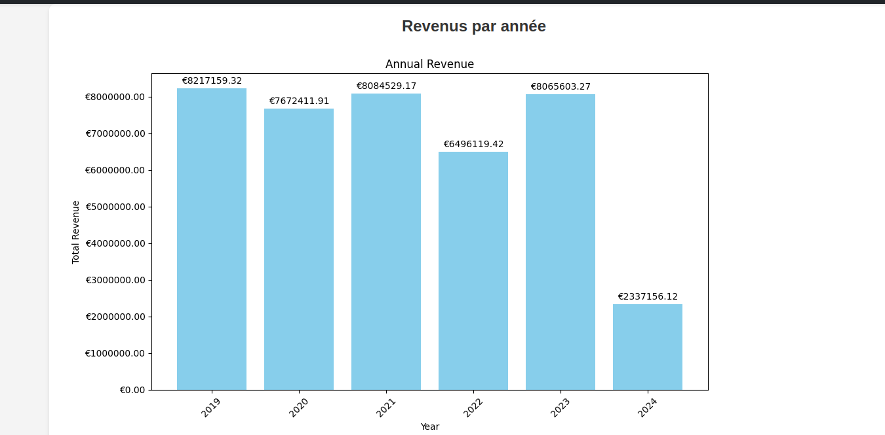
Analyses marketing:

Slide 17
04
QuickBooks,
Futures

Slide 18


Développements Futures
Amélioration de la charte graphique et de l'expérience utilisateur.
Gestion de bug
Monitoring
Ajout de fonctionnalités d'analyse avancée, potentiellement en utilisant l'IA.
Possibilité pour les utilisateurs de choisir leurs propres graphiques personnalisés.
Optimisation des performances pour une utilisation plus fluide et rapide.

Slide 19
Place à la démo

Slide 20
Thanks!
Avez_vous des questions ?

